Slide 1

Analyse de l’évolution des prix de l’immobilier avec Python
Julien Liodenot - 01/06/2025

Slide 2
Partie 1
Analyser les dynamiques du Marché Parisien pour optimiser la valorisation du portefeuille.
Julien Liodenot - 01/06/2025

Slide 3
Les grandes parties
1
Analyse du marché parisien
2
Méthodologie de prédiction
Données 2017-2021, évolution des prix, disparités par arrondissement
Choix algorithme, préparation des données et entraînement.
3
Résultats et conclusions
Performance modèle, valorisation portefeuille, recommandations

Slide 4
titre
Vue d'Ensemble des Données Historiques
Transactions
Appartements
Locaux commerciaux
Période analysée
26 196
24,353
1,843
2017 à 2021

Slide 5
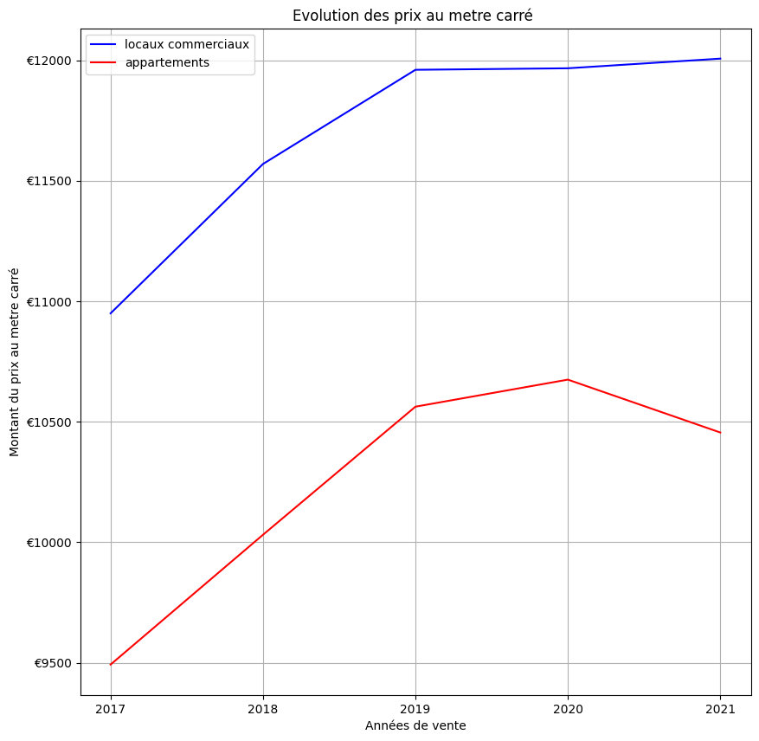
Analyse du marché de l’immobilier
2017-2020
2020
2021
Pic des prix
Stagnation
Augmentation
Arrondissement Premium
6ème, 7ème, 1er affichent des prix au m² nettement plus élevés
Tendance générale
Hausse générale avec dynamiques variables
Ecart des prix
Niveau des prix varie suivant la localisation

Slide 6

II. Méthodologie suivie
Analyse Préliminaire
Confirmation des relations linéaires entre variables.
Coefficient de Pearson, proche de 1 , indiquant une corrélation très forte.
Test VIF validant l'absence de multicolinéarité.
Augmentation linéaire par type de bien
Augmentation linéaire par arrondissement
Pearson: 0,99
Pearson: 0,89
Code Postal
Surface
Date
type de bien
Valeur foncière
Variables retenues
Valeur à prédire

Slide 7



II. Méthodologie suivie
Sélection d'Algorithme
Utilisation du Gridsearch pour valider l’algorithme présentant le meilleur résultat.
Régression linéaire choisie pour sa pertinence avec les valeurs continues et son interprétabilité.
Entraînement du Modèle
On entraine puis on teste la fiabilité de notre algorithme en découpant de la sorte:
Entrainement
67% des données
Tests
33% des données
R²=de 0.978
Modèle explique 97,8% de la variance
Test de robustesse du modèle (crossvalidation)
Division du jeu de test en 5 groupes, validation de la robustesse du modèle avec 97,6% de réussite moyenne
Test 1
97% réussite
Test 2
98% réussite
Test 3
Test 4
Test 5
96% réussite
98% réussite
97% réussite

Slide 8
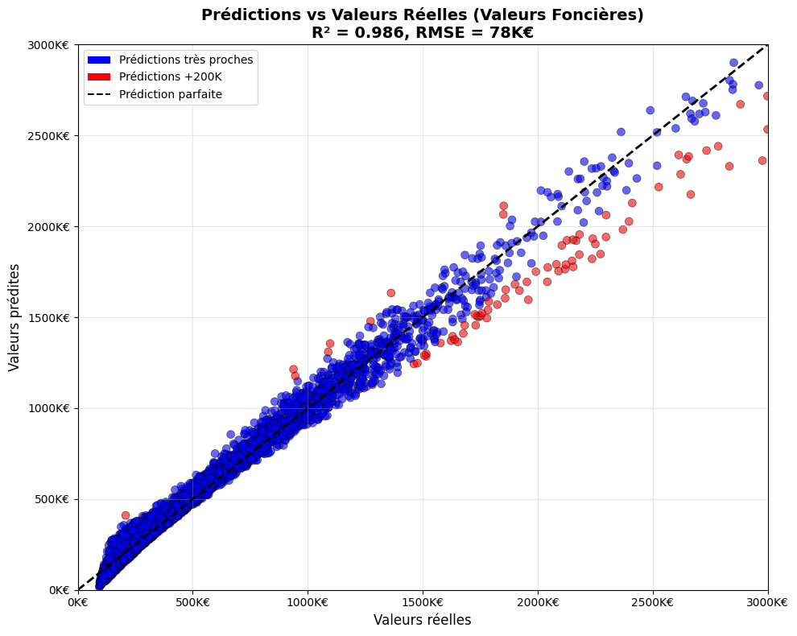
II. Méthodologie suivie
Le modèle explique 98% de la variance
L’écart de valeur est en moyenne de 78k,
Correct en immobilier, il existe des valeurs très hautes

Slide 9
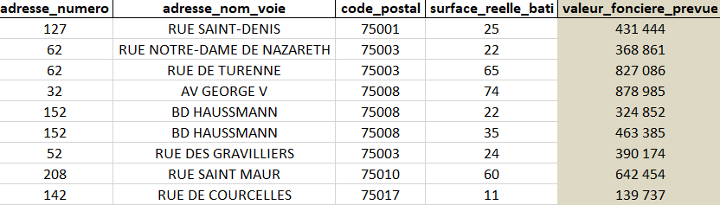
III. Résultat des prédictions
Prédiction
Un nouveau fichier des actifs immobiliers au 31/12/2022 est fourni, sans la valeur foncière qui reste a prédire.
Fichier résultat

Slide 10
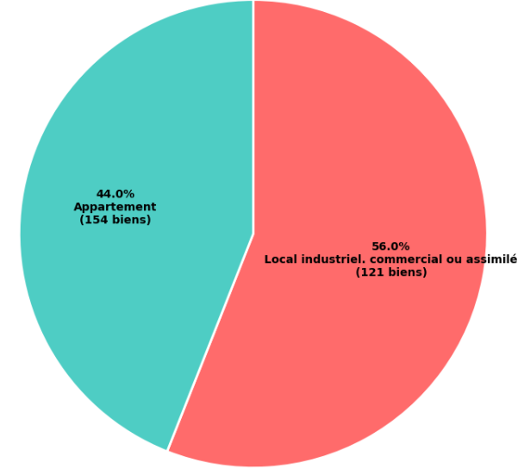
III. Résultat des prédictions
valorisation
71.05 M€
97.97 M€
Particulier
Commercial
11589€ *Prix moyen au m²
14059€ *Prix moyen au m²
Limites et précautions: cette prédiction est basée sur une analyse linéaire, cependant la crise de 2020 a légèrement abaissé la tendance.
Les prix peuvent être à +/- 9,53% d’erreurs en moyenne.
D’autres facteurs influençant la valorisation des biens peuvent exister, tel que le standing du bien, l’étage, une possible différence de prix d’un quartier à l’autre pour un même code postal etc…
Il est donc possible d’améliorer la prédiction en rajoutant ces données lors de l’entrainement.

Slide 11
Partie 2
Classification des données pour déterminer les types de biens.
Julien Liodenot - 01/06/2025

Slide 12
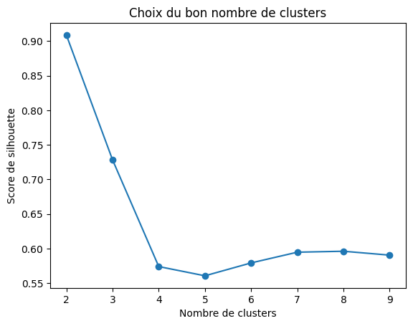
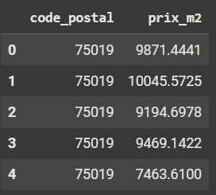
I. Méthodologie suivie
Étape 1
Étape 2
Récupération du jeu de données
Analyse et préparation du jeu de données
Choix du nombre de clusters
Application du k-means

Slide 13
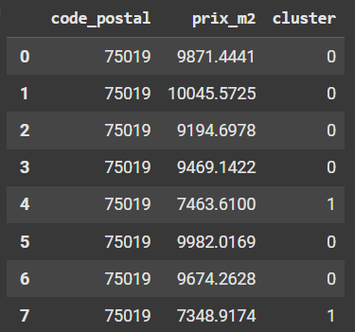
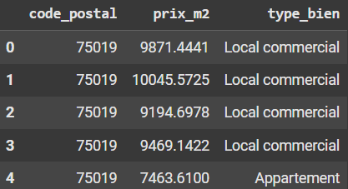
I. Méthodologie suivie
Étape 3
Étape 4
Vérification des clusters
Labellisation des clusters

Slide 14
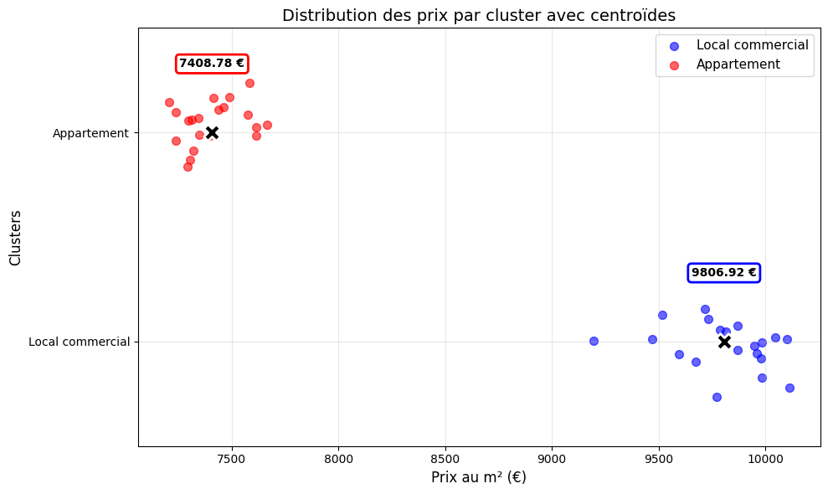
II. Résultat de la classification
2
20
20
Catégories
Appartements
Locaux Commerciaux

Slide 15


Conclusion
Modèle construit
Nous avons réussi à créer un modèle de Machine Learning qui prédit les prix immobiliers parisiens avec 98,6% de précision et une erreur moyenne de seulement 78 000€.
Valorisation
Nous avons appliqué notre modèle afin de prédire et valoriser le portefeuille immobilier de la société, avec des locaux commerciaux valorisés à 97,97 M€
et des appartements valorisés à 71.05 M€
Classification
Nous avons pu classifier le jeu de données du client en deux clusters distincts afin de déterminer le type de bien, 20 biens ont été classés en « local commercial » et 20 en « appartement ».
Biens Atypiques
Les appartements de standing exceptionnel ou locaux dégradés peuvent fausser les centroïdes et la prédiction.
Évolution Future
Intégration possible de sous-catégories pour affiner la valorisation et les stratégies d'investissement (état, étage …).

Slide 16
Merci de votre attention

